Slide 1
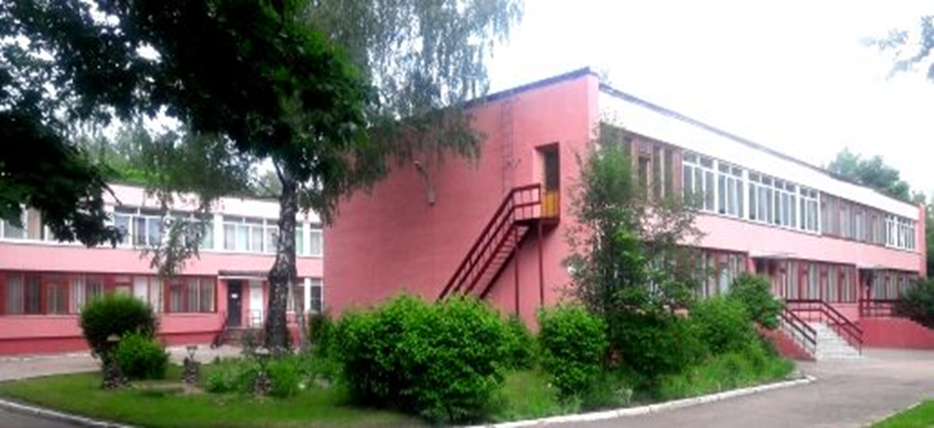
Управление по образованию
администрации Советского района г.Минска
Первичная профсоюзная организация
Государственное учреждение образования
"Ясли-сад №302 г. Минска"
Теплоэнергоресурсы
сохраняем, бережём,
экономим.

Slide 2
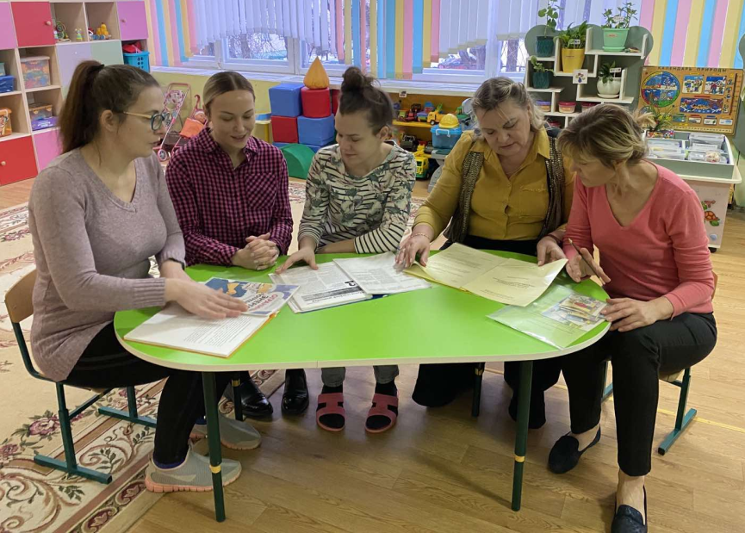
Энергосбережение – это организационная, практическая, информационная деятельность нашего учреждения образования, направленная на снижение расходов потерь топливно- энергетических ресурсов в процессе их хранения и использования.
Энергосбережение с каждым годом становится все более актуальной задачей, решать которую нужно на местах, а именно начиная с учреждения образования!!!

Slide 3
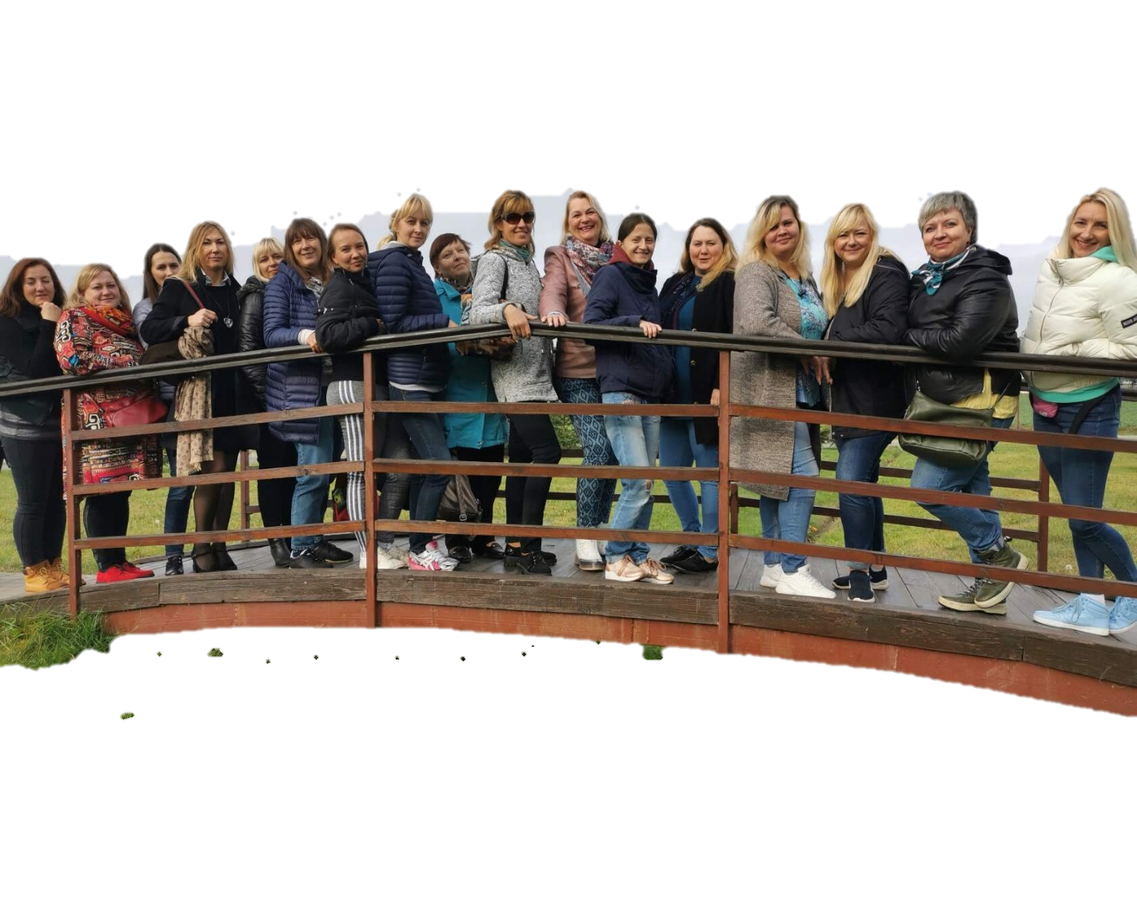
Наш коллектив понимает, что от потребительского отношения к природе произойдет ее уничтожение, мы стремимся к совместному, гармоническому развитию природы и общества. Все наши члены коллектива – это члены профсоюза!!! 70 активных и бережливых человек объединены одной задачей – СБЕРЕЧЬ, ПРИУМНОЖИТЬ, СОХРАНИТЬ!!!

Slide 4
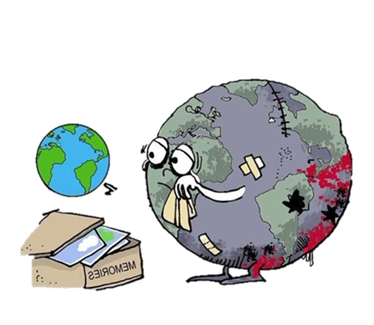
В нашем коллективе проводится работа по трем направлениям
Работа
в ГУО «Ясли-сад №302 г.Минска»
по экономии ТЭР»
Работа с членами коллектива
Работа с родителями
Работа с воспитанниками

Slide 5
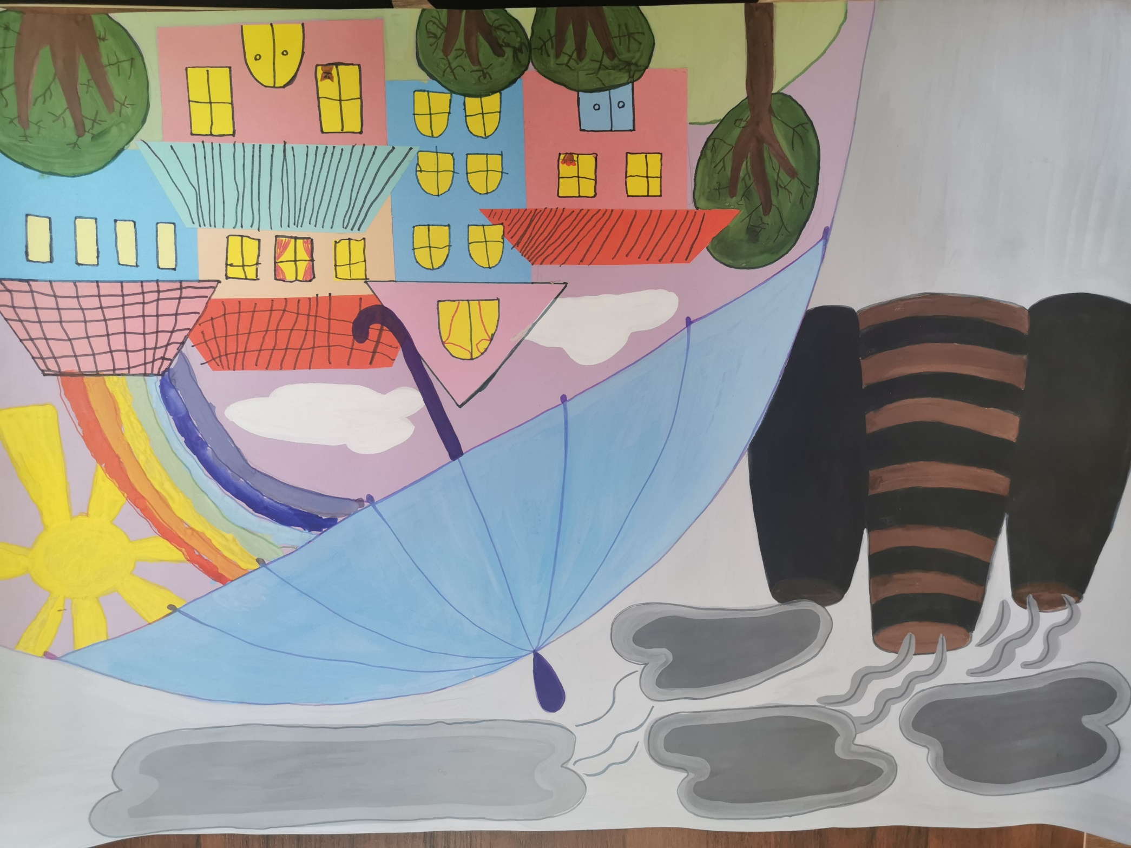

Slide 6
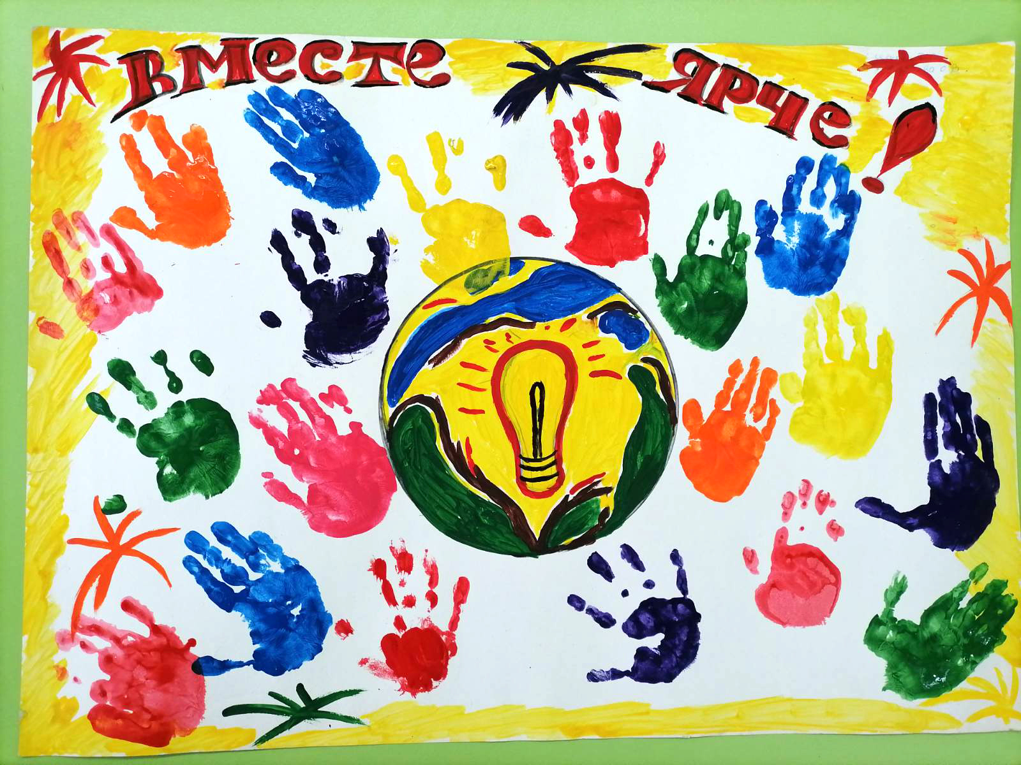

Slide 7
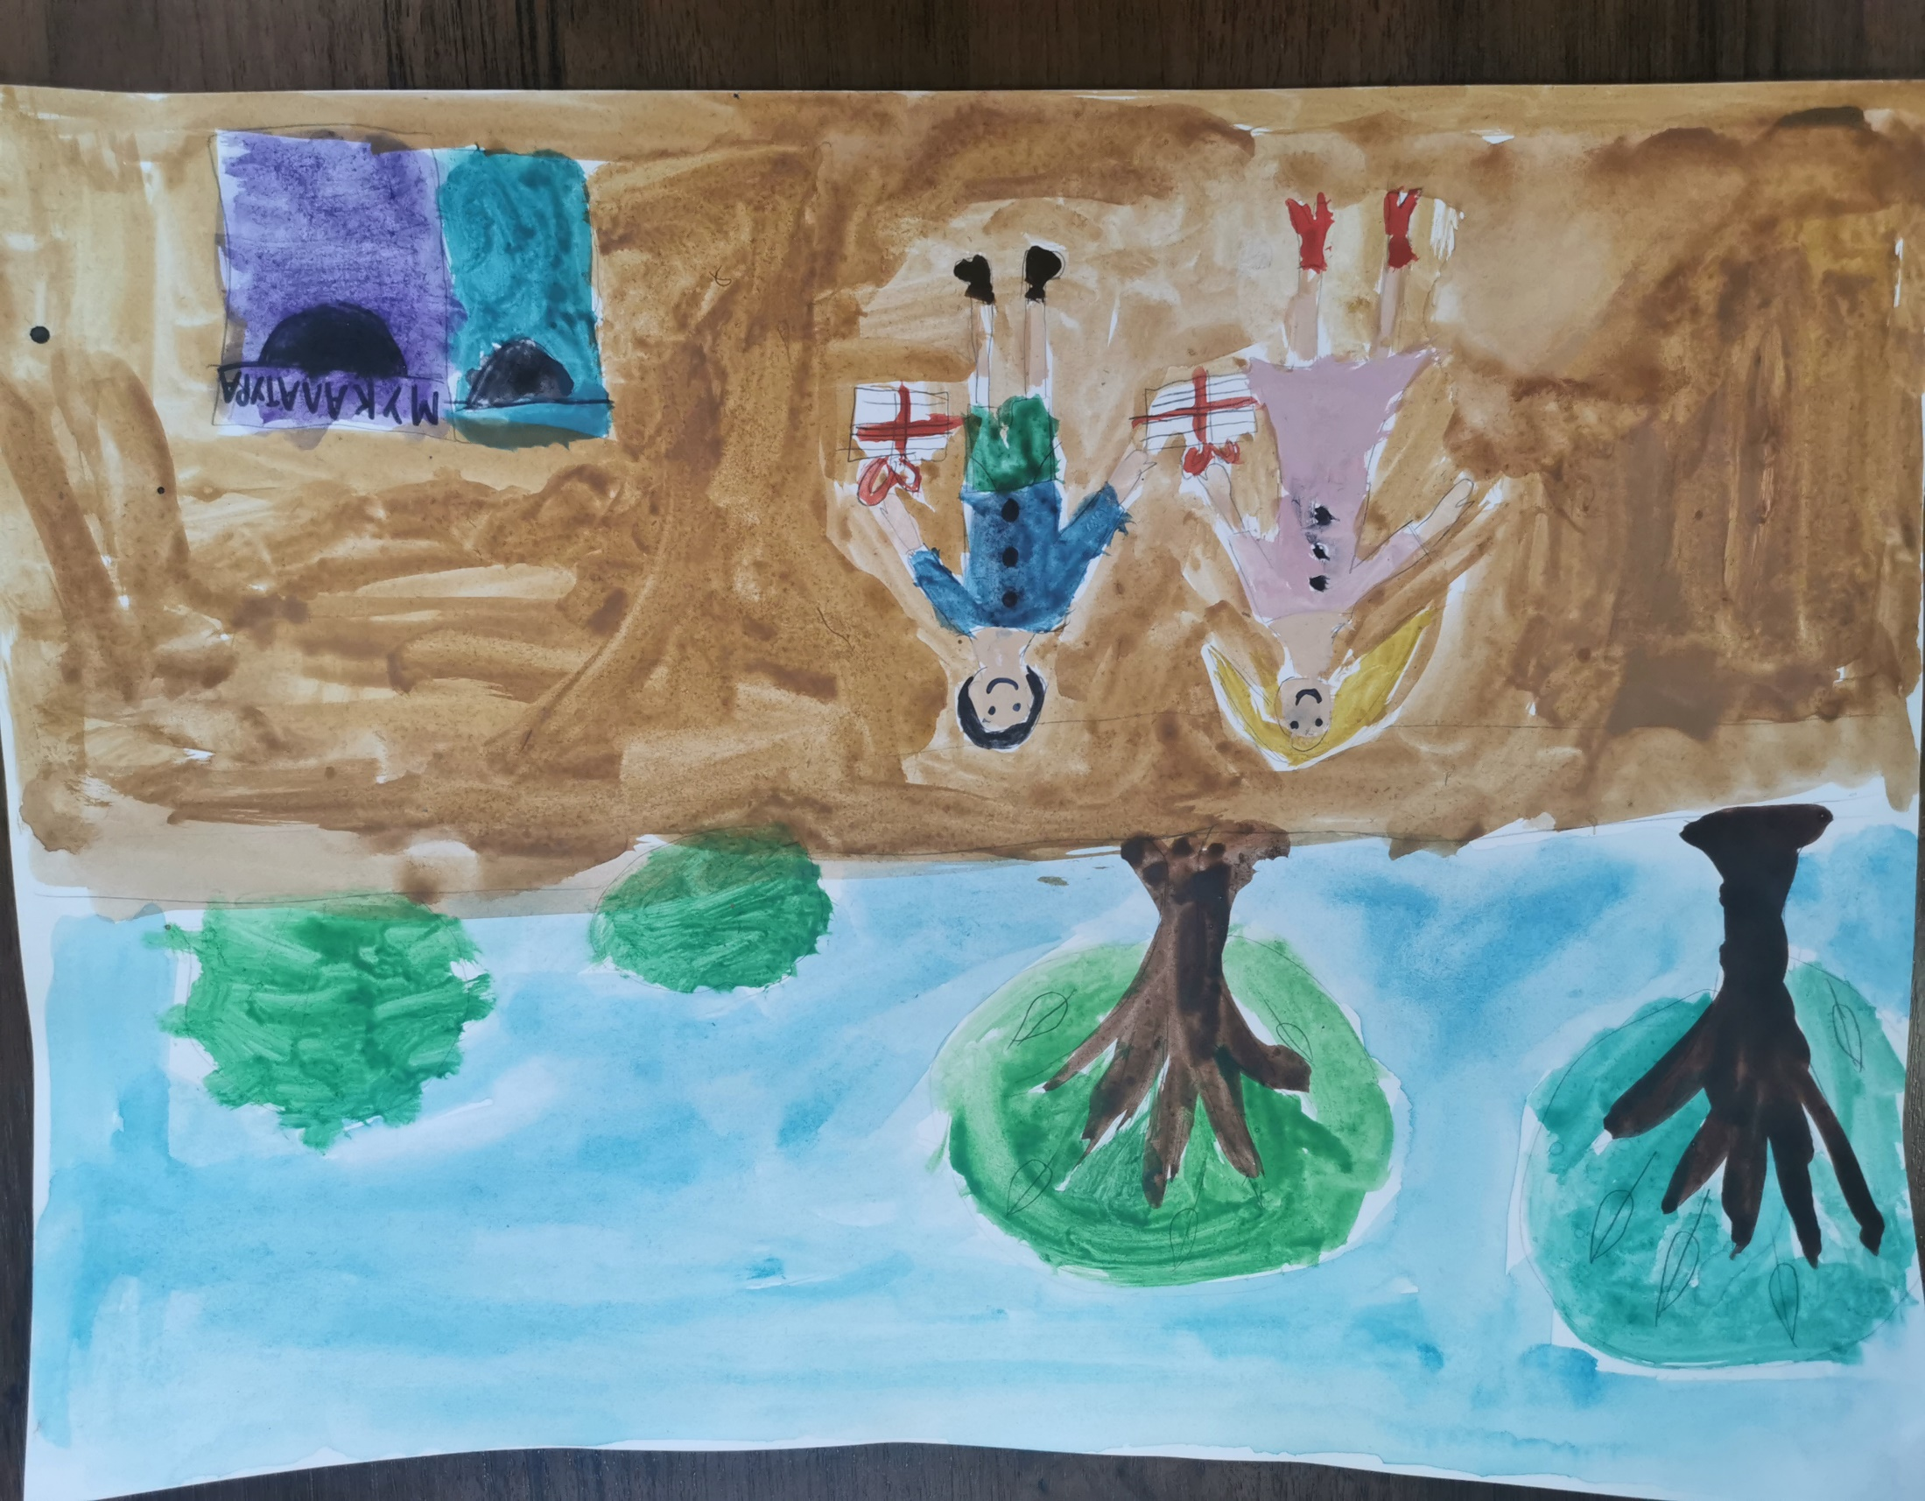

Slide 8
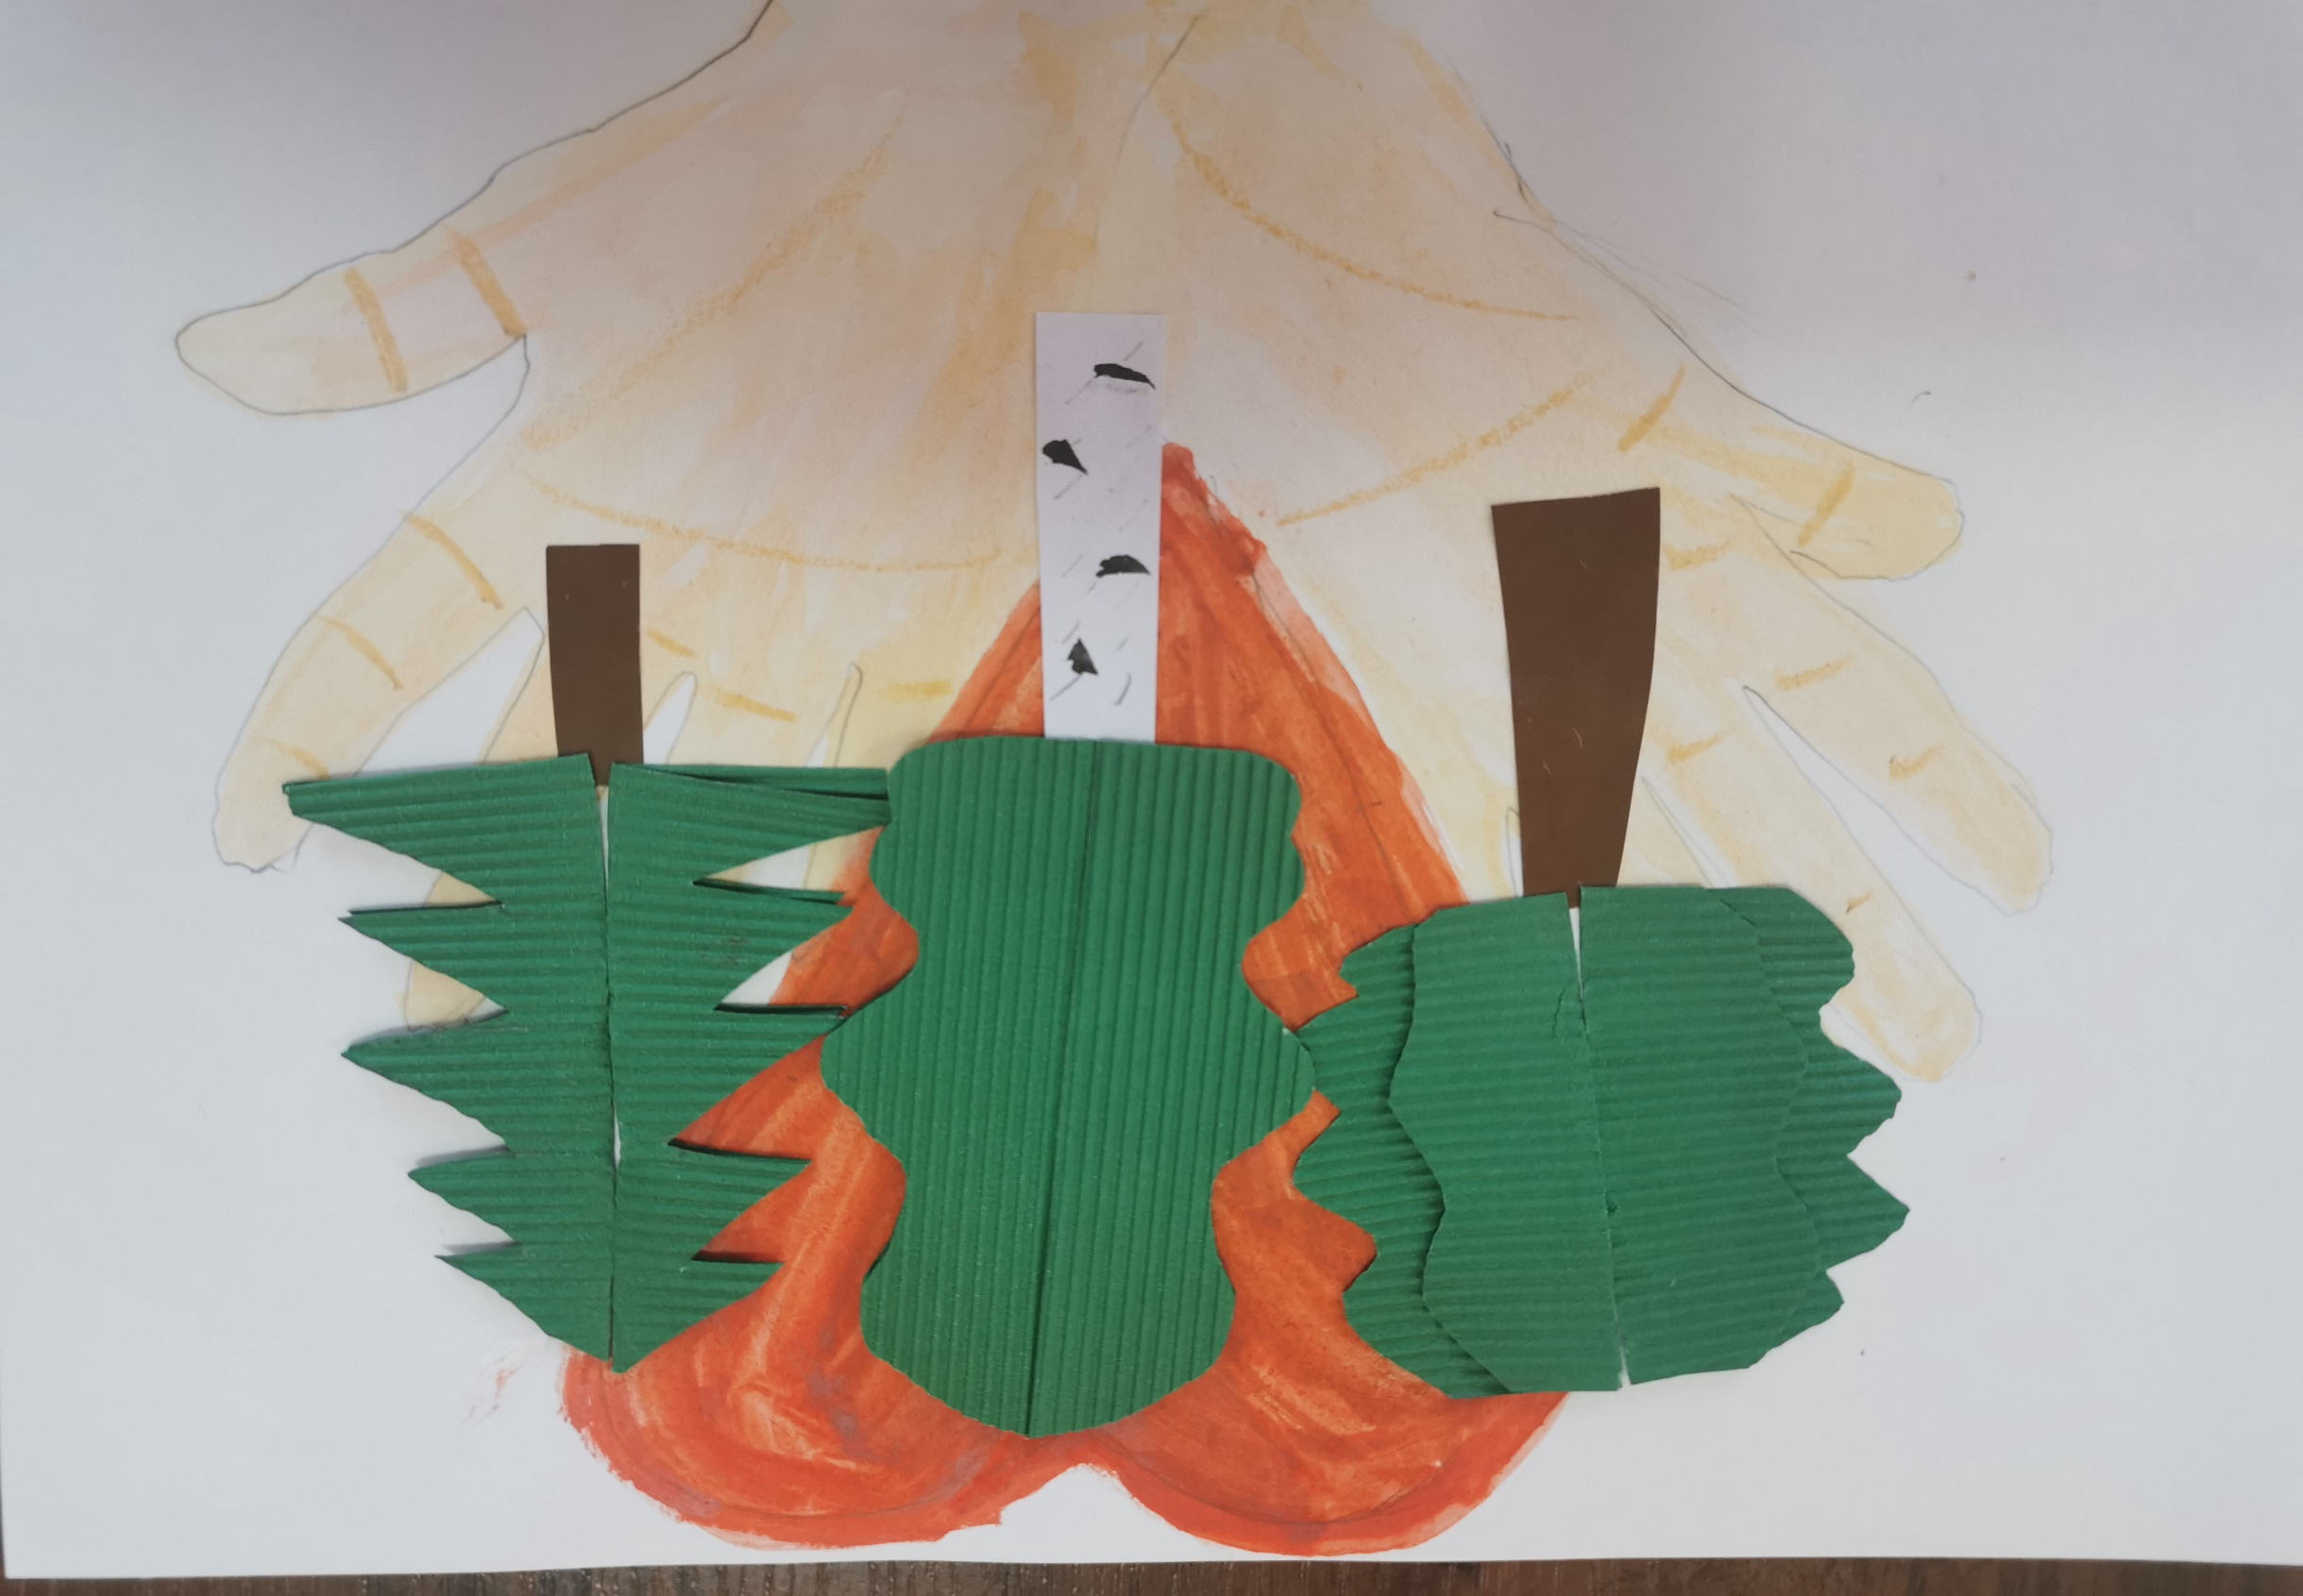

Slide 9
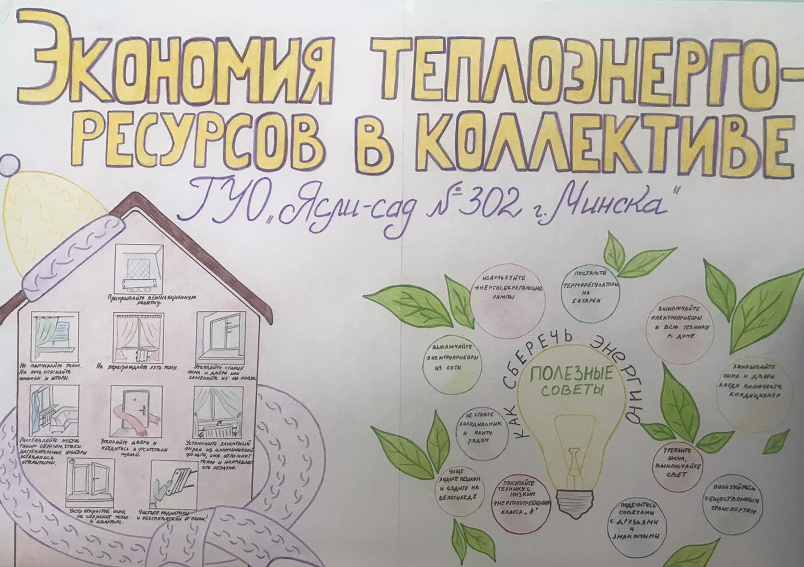

Slide 10
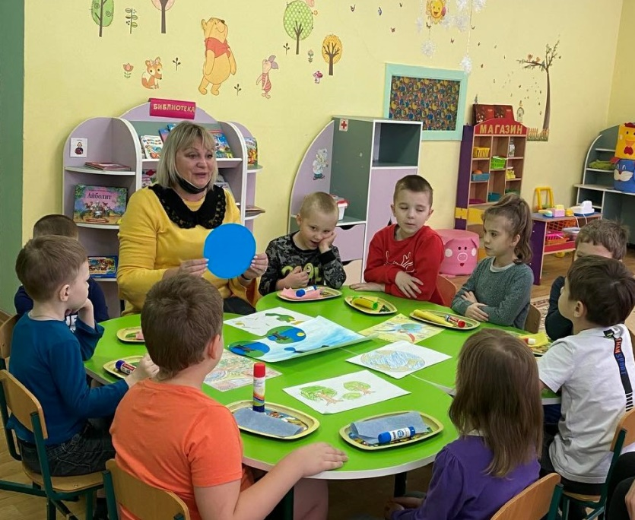
Энергосбережение – процесс многогранный, он охватывает, разные сферы деятельности нашего учреждения. По сути, это образ жизни вырабатывающий определённый психологический алгоритм поведения.
Каким будет будущее нашей страны во многом зависит от ценностных основ поведения, которые закладывают в подрастающее поколение наши педагоги.

Slide 11
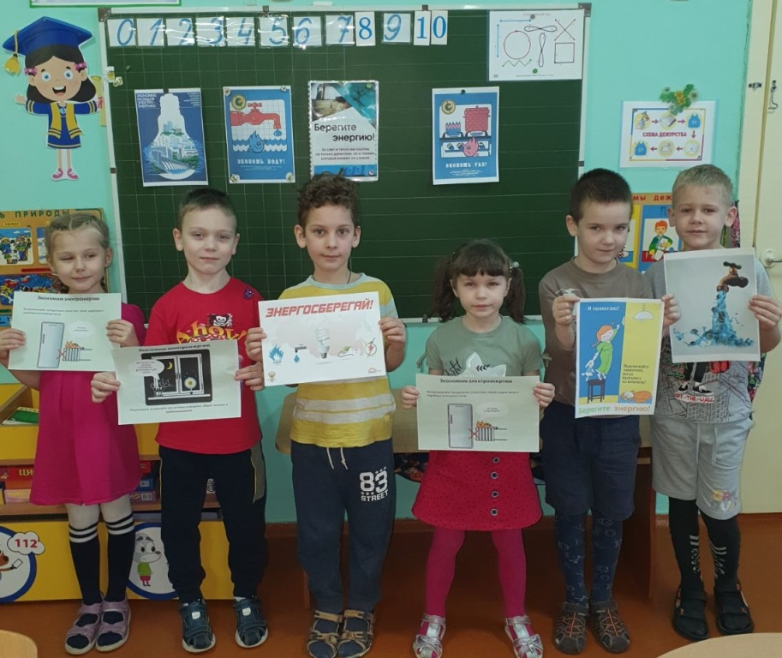
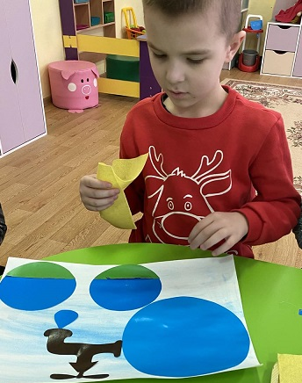
Несомненно, главенствующую роль в этом процессе занимают экологическое образование и воспитание, а также привитие навыков бережного отношения к энергоресурсам, которыми располагает человечество. Ведущая роль в этом процессе принадлежит нам, педагогам. Бережное отношение гарантирует экологическую чистоту окружающего нас мира.

Slide 12
Система работы с педагогическим коллективом, с родителями по формированию навыков экономии и бережливости ТЭР
Мониторинг за экономией электроэнергии (запрет на использование электрочайников, кипятильников, своевременное отключение электрооборудования пищеблока)
Изготовление памяток и буклетов, стенгазет творческой группой по экономии ТЭР
Проведение конкурса «Самая бережливая группа»
Консультации, буклеты, памятки для родителей
Проведение выставки совместного творчества детей и родителей «Наше богатство – наши ресурсы», «Друг и помощник вода»
Проведение музыкального досуга «Любимая планета»
Проведение занятий по экологическому воспитанию
Проведение занятий по продуктивным видам деятельности на тему экономия ТЭР

Slide 13
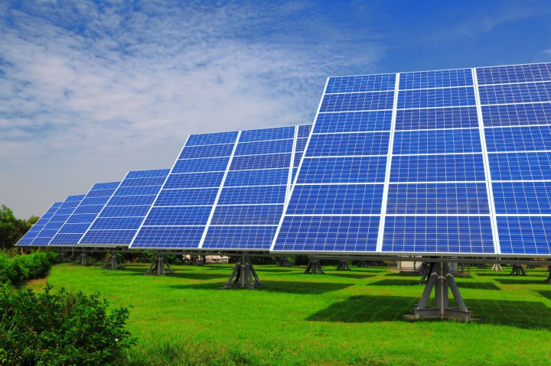
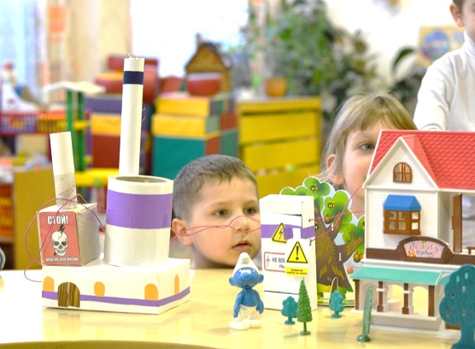
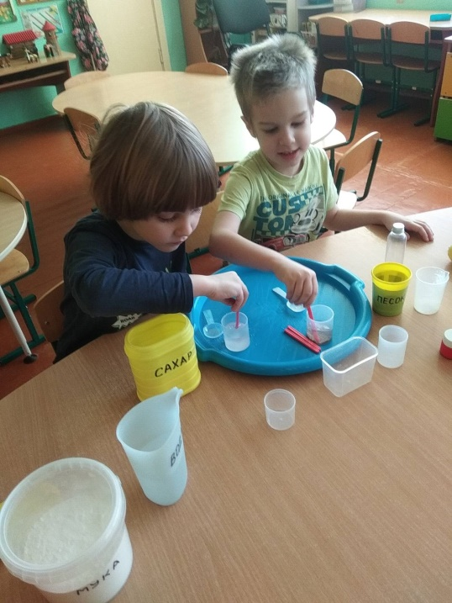
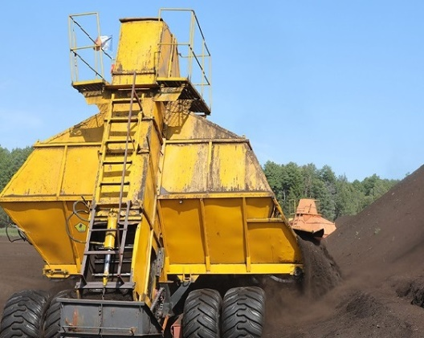
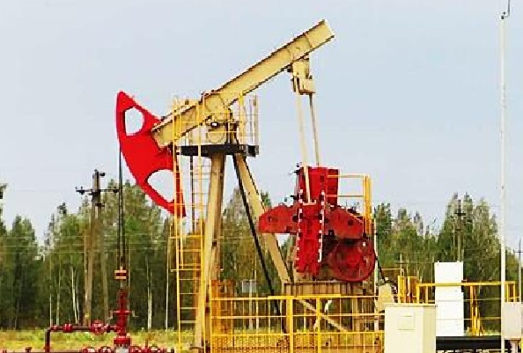
Главная задача ГУО «Ясли-сад №302 г.Минска»– с дошкольного возраста учить воспитанников понимать ценность тепло-, энерго- ресурсов, быть рачительными хозяевами Земли, Республики Беларусь
Первый опыт бережливости и экономии ребята получают именно в ГУО «Ясли-сад №302 г.Минска», гордимся, что научили!!!

Slide 14
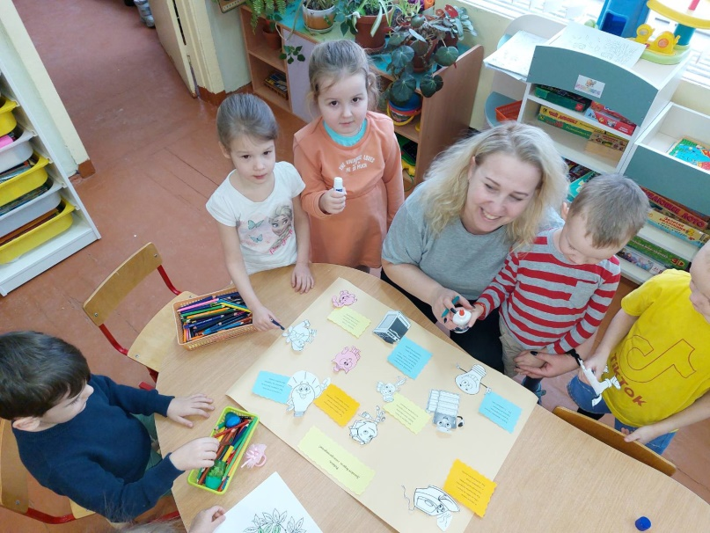
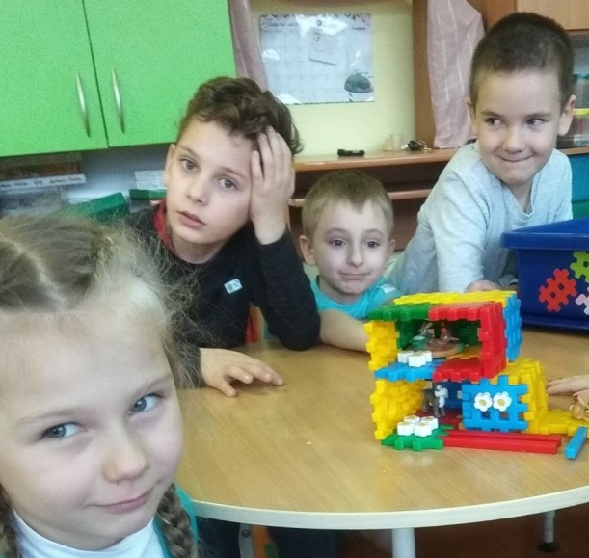
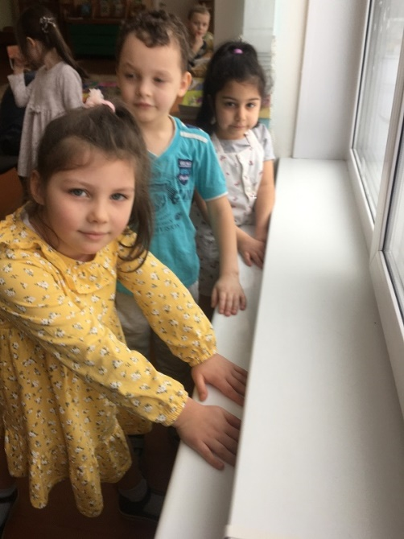
На занятиях по экологическому воспитанию мы не забываем о формировании у подрастающего поколения таких важных качеств как экономия и бережливость
Ребята с удовольствием учатся быть защитниками природы, ее исчерпаемых и неисчерпаемых ресурсов.

Slide 15
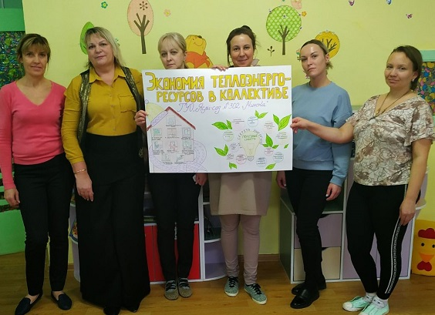
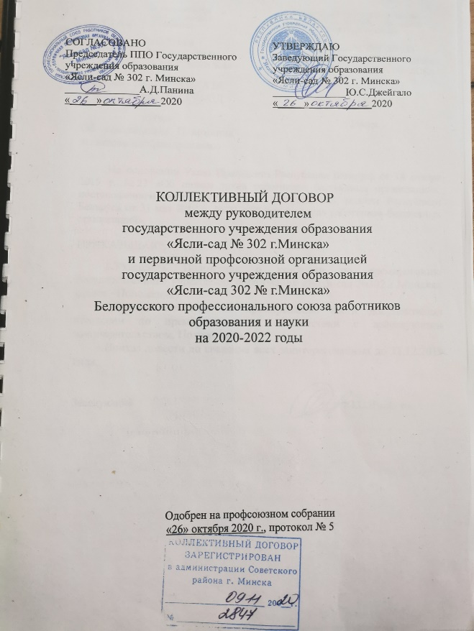
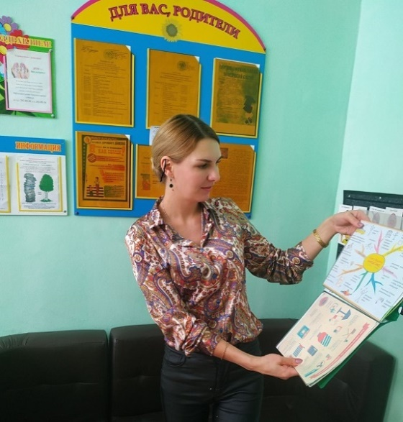
Профсоюзная организация поддерживает идеи государства по экономии ТЭР, они нашли отражение в коллективном договоре ГУО «Ясли-сад №302 г.Минска»
25.18. Проводить целенаправленную работу по выполнению требований Директивы Президента Республики Беларусь 14.06.2007 №3 «Экономия и бережливость – главные факторы экономической безопасности государства».
25.19. Принимать действенные меры по выполнению целевых показателей по энергосбережению.
25.20. Выполнять запланированные мероприятия по экономии тепла, воды, электроэнергии.
26.3. Принимать участие в городских (районных) смотра-конкурсах:
- по экономии энергоресурсов, сырья и материалов.
26.9. Проводить разъяснительную работу в коллективе по экономии всех видов ресурсов.

Slide 16
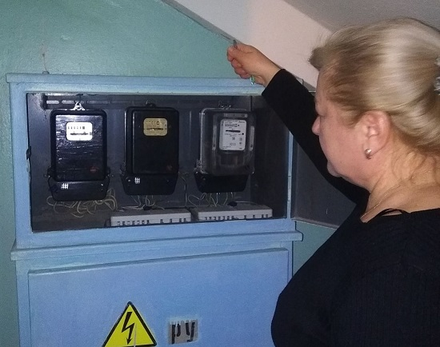
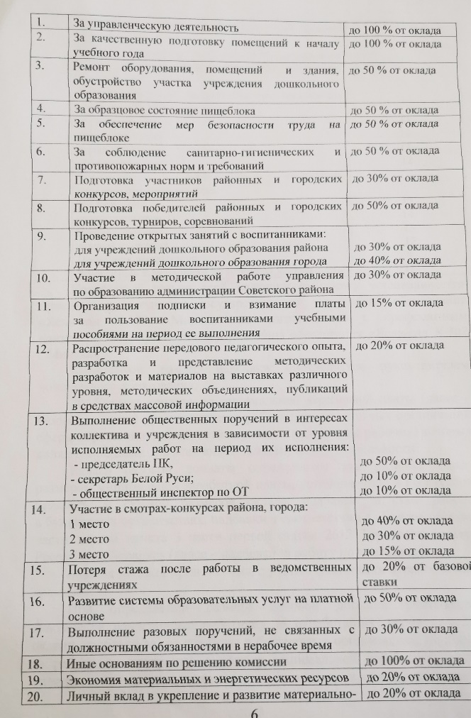
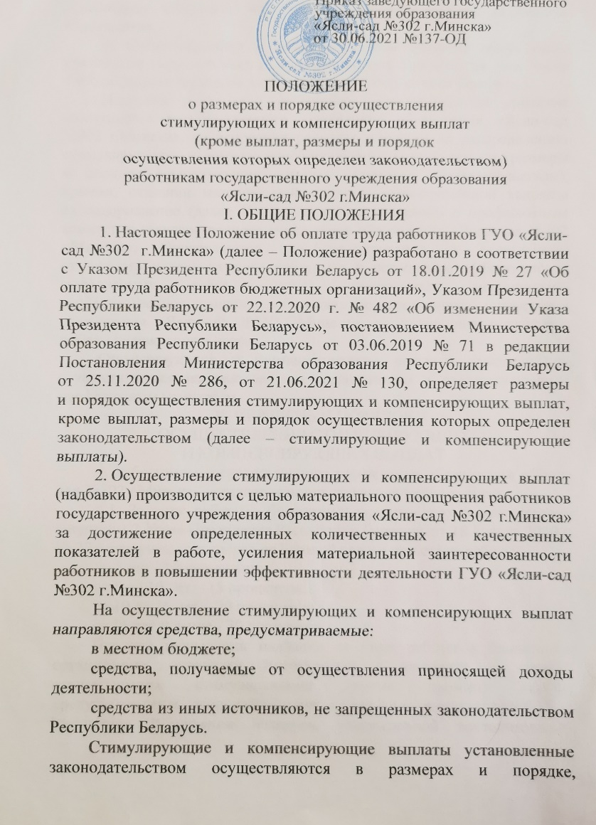
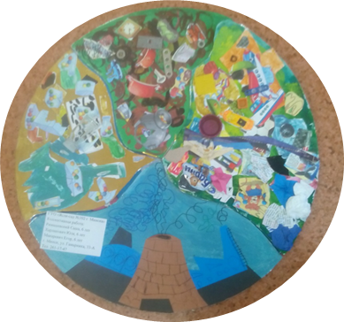
Профсоюзная организация поддерживает идеи государства по экономии ТЭР, они нашли отражение в Положении о размерах и порядке стимулирующих и компенсирующих выплат ГУО «Ясли-сад №302 г.Минска»

Slide 17
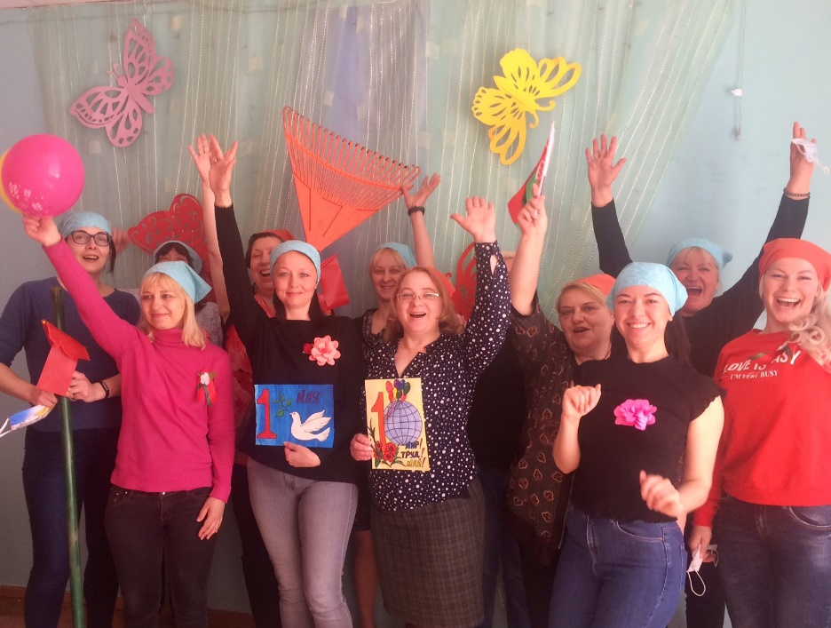
ПЕРВИЧКА ГУО «ЯСЛИ-САД №302 Г.МИНСКА»
РАДЫ СОТРУДНИЧЕСТВУ,
НАУЧИЛИСЬ САМИ – НАУЧИМ ДЕТИШЕК!!!
НАШ АДРЕС: 220131, ГОРОД МИНСК,
УЛИЦА ГАМАРНИКА, 33А
Контакты: 80172574598
ddu302@minsk.edu.by

